Slide 1
„Sobą być bez nałogów żyć” „Alkohol i papierosy”
Krzysztof Sokołowski, kl.7a
Szkoła podstawowa nr. 4
Bełchatów, 21.11.2020r

Slide 2
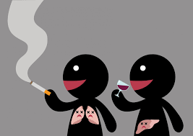
Palenie papierosów i picie alkoholu w młodym wieku zwiększa ryzyko uzależnień, które wpływają na problemy zdrowotne w późniejszym życiu.

Slide 3
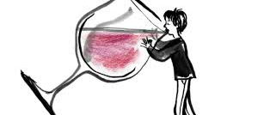
Większość młodych ludzi nie zdaje sobie sprawy z negatywnych konsekwencji picia takich jak: utrata zdrowia wypadki, utonięcia, ryzyko popadnięcia w nałóg, zachowania agresywne przemoc czy trudność w nauce. Co ważne picie alkoholu może zaburzyć prawidłowy rozwój fizyczny i psychiczny nastolatków.

Slide 4
Młodzi palacze są bardziej wrażliwi na uzależniające działanie nikotyny Palenie wyrobów tytoniowych wywiera szczególnie negatywny wpływ na układ hormonalny organizmu młodego człowieka.

Slide 5
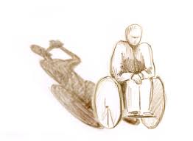
Alkohol
Osoby, które często piją alkohol mogą mieć problemy z różnymi infekcjami, zapaleniem nerwów i chorobami skóry. Uzależnienie od alkoholu stopniowo wyniszcza organizm i może doprowadzić do śmierci.

Slide 6
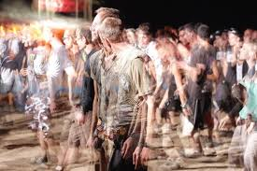
Papierosy
U młodych palących osób częściej mamy do czynienia z zakażeniem gardła, krtani czy oskrzeli w porównaniu do osób niepalących.

Slide 7
Konsekwencje nałogów
Nastolatki doświadczające problemów alkoholowych zazwyczaj mają gorsze wykształcenie niż ich rówieśnicy. Spożywanie alkoholu przez młodzież może prowadzić do tzw. przedwczesnego starzenia się mózgu.
U młodych ludzi po kontakcie z nikotyną dochodzi do pogorszenia pamięci, drażliwości, problemów ze snem, zaburzeń emocjonalnych i depresji. Palenie papierosów powodują gorsze wyniki w nauce przy tym samym nakładzie pracy intelektualnej, co u niepalących rówieśników.

Slide 8
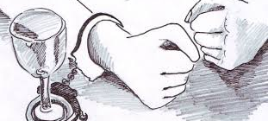
Uzależnienie
Bardzo często uzależnienie od alkoholu spowodowane jest zbyt wczesnym sięgnięciem po niego.

Slide 9
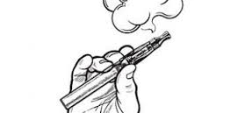
Nowe zagrożenie e-papierosy
Te alternatywne produkty dostarczają więcej nikotyny niż papierosy tradycyjne, co zwiększa ryzyko uzależnienia i zatrucia. Dodatkowo produkty te mają bezpośredni wpływ na jamę ustną, powodując: nie świeży oddech, problemy z zębami, zwiększone ryzyko raka ucha, nosa i gardła.

Slide 10
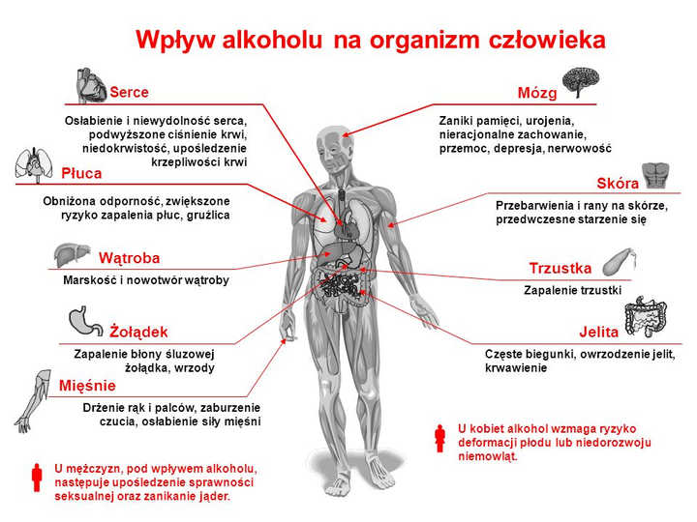

Slide 11
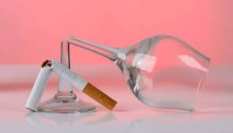
Asertywność

Slide 12
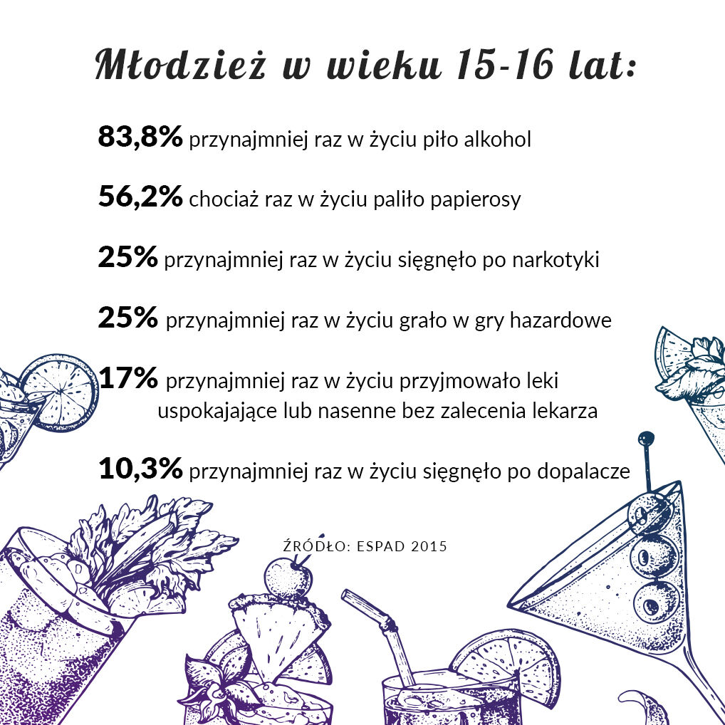
Krótka statystyka

Slide 13
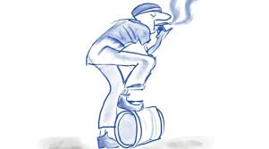
Bibliografia:
wyleczto.pl Palenie wśród nastolatków
parenting.pl Alkohol i młodzież
pijodpowiedzialnie.pl Wpływ alkoholu na młodzież
grafika google

